Slide 1

PHÂN TÍCH XU HƯỚNG PHÁT HÀNH CHƯƠNG TRÌNH TRUYỀN HÌNH VÀ PHIM TRÊN NỀN TẢNG NETFLIX
M.I.C.E TEAMS

Slide 2

PHAN THÀNH VINH
LÂM HÙNG THÁI
NGUYỄN THỊ MỸ AN

Slide 3

MỤC LỤC
1. GIỚI THIỆU VỀ DATASET
2. CÁC CÔNG CỤ SỬ DỤNG
3. CÁC BƯỚC THỰC HIỆN
4. CÁC VẤN ĐỀ PHÂN TÍCH
5. XU HƯỚNG PHÁT HÀNH

Slide 4

I.GIỚI THIỆU VỀ DATASET

Slide 5


Dịch vụ phát trực tuyến phim và chương trình truyền hình lớn nhất hành tinh.
Doanh thu của Netflix đã tăng theo cấp số nhân.
Tạo ra hệ thống đề xuất của riêng mình để hiểu người dùng muốn xem loại phim và chương trình truyền hình nào, phong cách quay phim nào họ thích nhất và cách họ xem các chương trình truyền hình yêu thích của mình.
XU HƯỚNG PHÁT HÀNH CHƯƠNG TRÌNH TRUYỀN HÌNH VÀ PHIM TRÊN NỀN TẢNG NETFLIX

Slide 6

VỀ DATASET
Bộ dữ liệu được tạo ra bao gồm danh sách các chương trình truyền hình và phim có sẳn trên Netflix, bao gồm:
ID
Phim hay Chương trình truyền hình.
Tựa phim và chương trình truyền hình
Đạo diễn
Diễn viên
Quốc gia
Ngày phát hành trên Netflix
Ngày phát hành
Xếp hạng
Thời lượng
Thể loại
Miêu tả
(NETFLIX MOVIES AND TV SHOWS VERSON 5 – KAGGLE)

Slide 7

II. CÁC CÔNG CỤ SỬ DỤNG

Slide 8




Slide 9

III. CÁC BƯỚC THỰC HIỆN

Slide 10

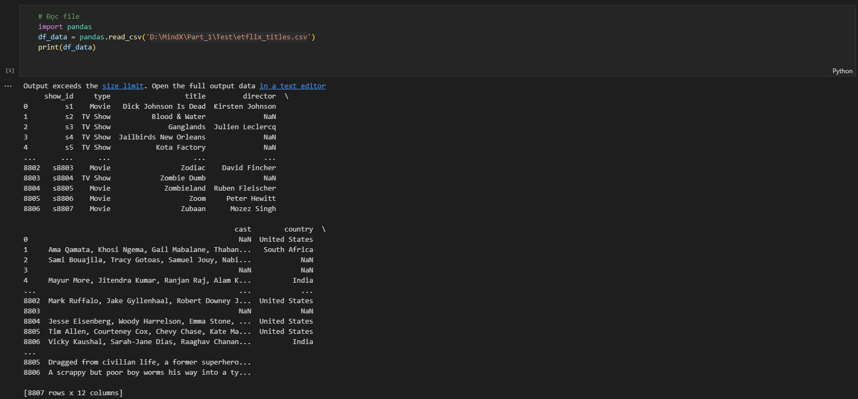
CÁC BƯỚC THỰC HIỆN
Import dữ liệu vào Python (Kiểm tra dữ liệu Dòng và cột)

Slide 11
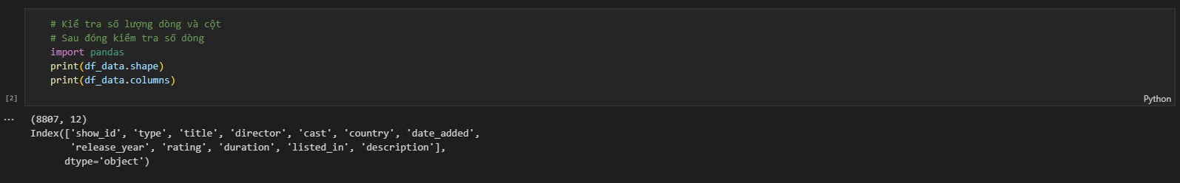
CÁC BƯỚC THỰC HIỆN
Kiểm tra Tiêu đề của các cột đã import vào

Slide 12
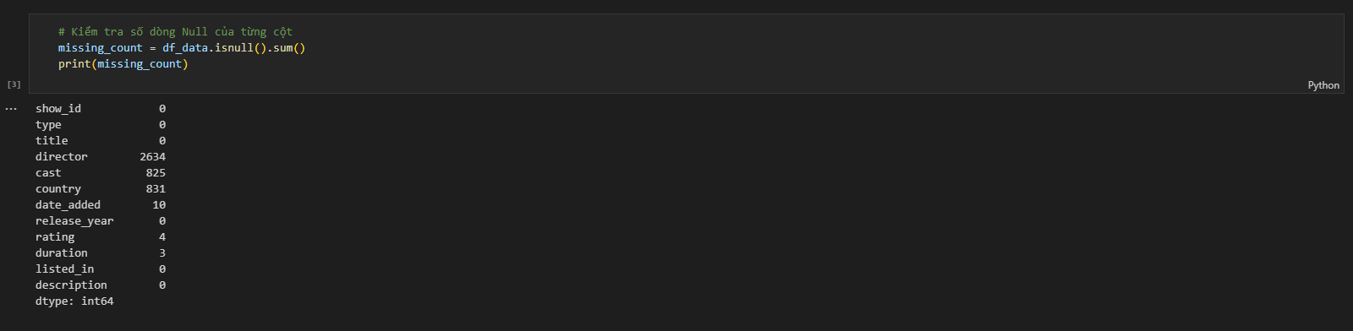
CÁC BƯỚC THỰC HIỆN
Kiểm tra số dòng Null của từng cột

Slide 13
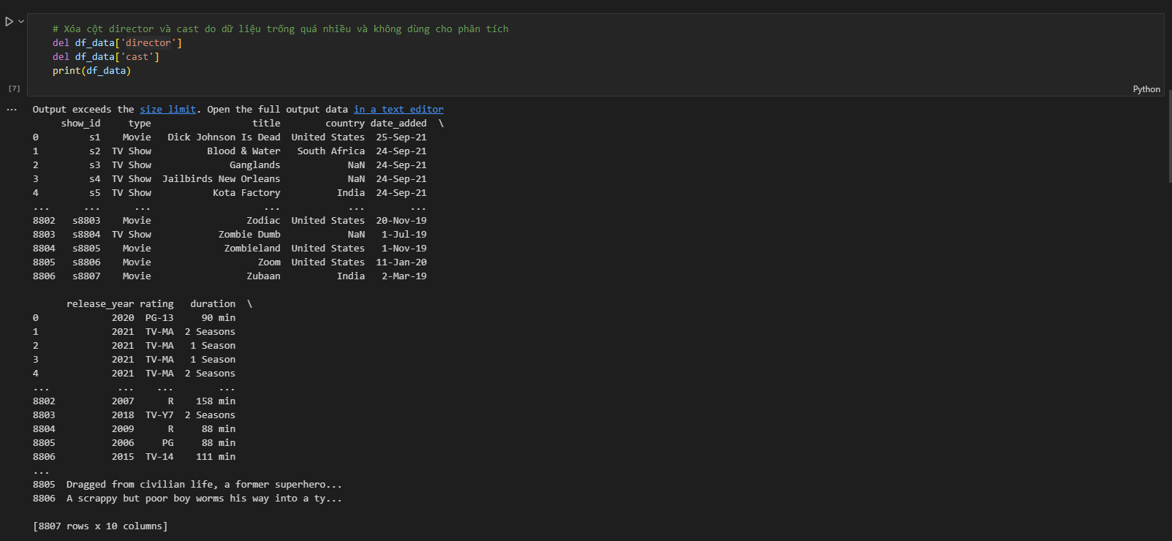
CÁC BƯỚC THỰC HIỆN
Dùng lệnh để xóa các cột (Đạo diễn, Diễn viên)

Slide 14
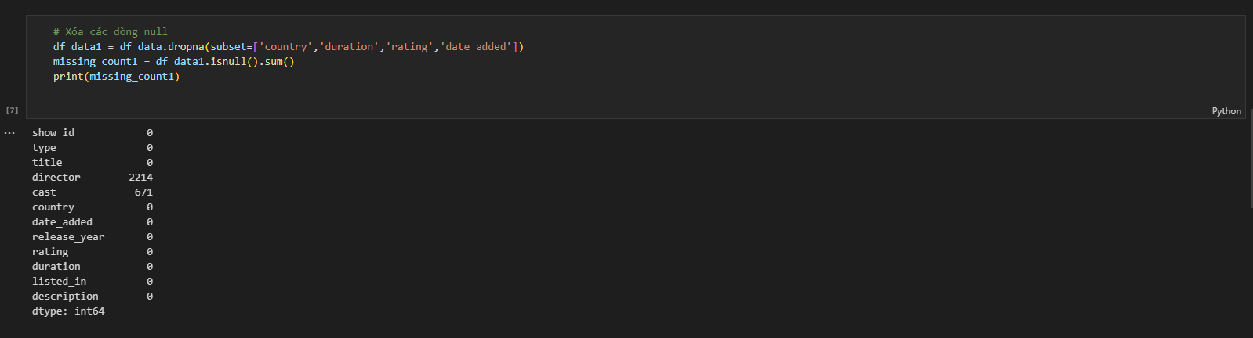
CÁC BƯỚC THỰC HIỆN
Làm sạch các dòng có dữ liệu Null

Slide 15
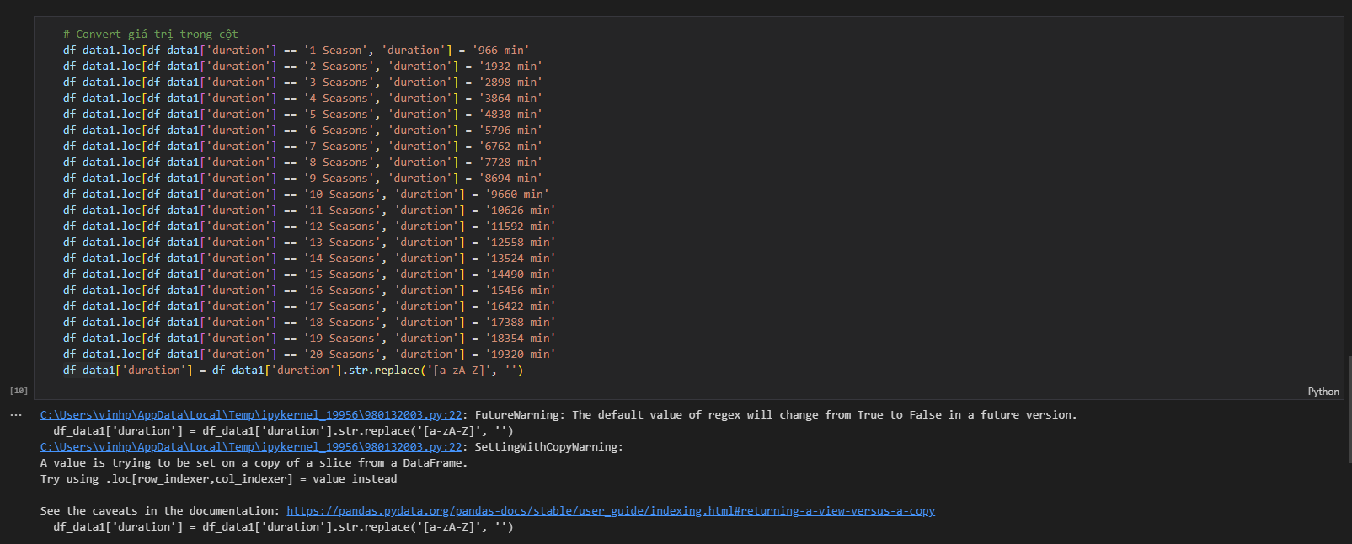
CÁC BƯỚC THỰC HIỆN
Convert dữ liệu Cột thời lường về cùng 1 đơn vị tính

Slide 16
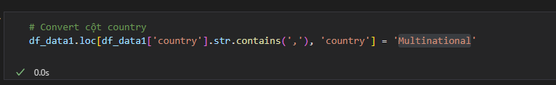
CÁC BƯỚC THỰC HIỆN
Chuyển đổi các Nước đa quốc gia thành Multinational

Slide 17

IV. CÁC VẤN ĐỀ PHÂN TÍCH

Slide 18

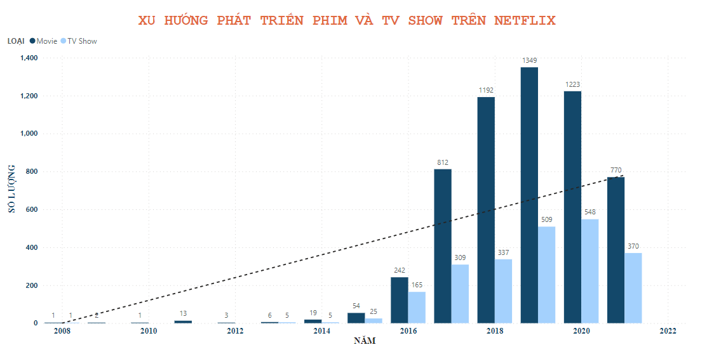
CÁC VẤN ĐỀ PHÂN TÍCH
Qua biểu đồ có thể nhận thấy số lượng bắt đầu tăng trưởng nhanh vào năm 2016. Đây là giai đoạn đánh dấu Công ty mở rộng dịch vụ truyền dữ liệu sang 130 lãnh thổ mới vào tháng 1 năm 2016 trong đó có Việt Nam.
Các năm đầu thì tỷ lệ Phim và chương trình truyền hình trên Netflix không có sự chênh lệch rõ rệt. Tuy nhiên từ năm 2017, tỷ lệ phim đã có sự tăng trưởng vượt bật và chiếm tỷ lệ lớn số lượng phim được sản xuất và phát hành trên Netflix.

Slide 19
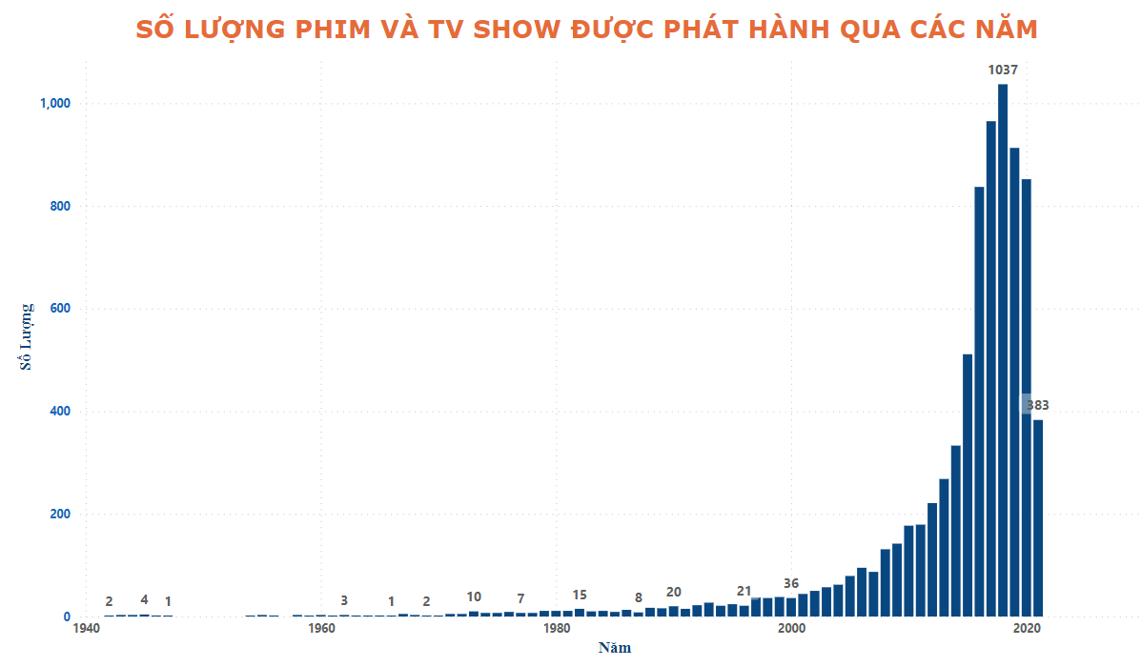
CÁC VẤN ĐỀ PHÂN TÍCH
Qua biểu đồ có thể nhận thấy số lượng phim phát hành tăng trưởng nhanh từ những năm 2000. Từ năm 2000 đến 2020, biểu đồ có sự tăng trưởng theo cấp số nhân, điều này cho thấy số lượng phim giới thiệu trên nền tảng bắt đầu tăng cao hơn.
Biểu đồ trên cho biết số lượng phim được phát hành trong khung thời gian cụ thể. Từ năm 2010 đến năm 2020, số lượng bản phát hành trên nền tảng này tăng cao. Vì lý do này, từ phần còn lại của quá trình phân tích dữ liệu, nhóm sẽ phân tích khung thời gian từ năm 2008 đến năm 2021 để hiểu xu hướng phát hành chung trên nền tảng.

Slide 20
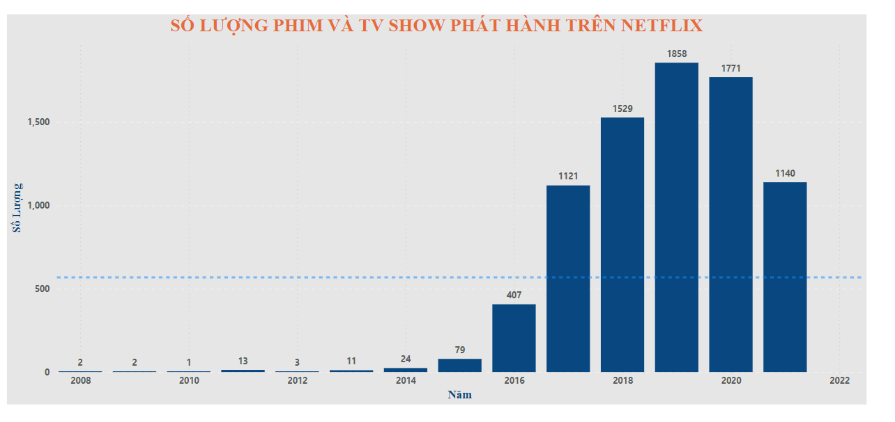
CÁC VẤN ĐỀ PHÂN TÍCH
Qua biểu đồ có thể nhận thấy số lượng phim được cập nhật trên nền tảng Netflix tăng nhanh trong giai đoạn 2016 đến năm 2021. Trong đó giai đoạn phát triển bùng nổ nhất là vào năm 2019 – 2020. Đây cũng là giai đoạn mà dịch Covid – 19 bùng phát, du cầu giải trí của người dân được tăng cao.

Slide 21
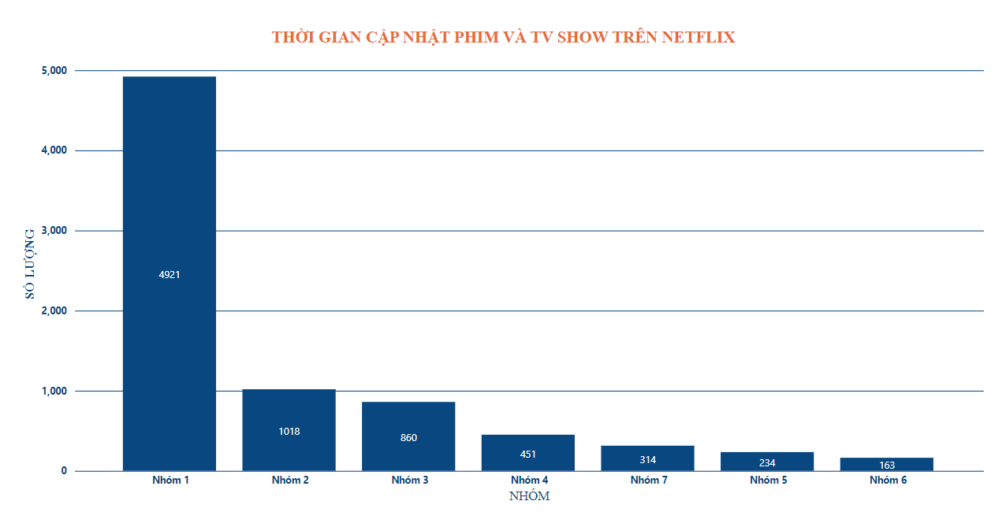
CÁC VẤN ĐỀ PHÂN TÍCH
Biểu đồ trên cho thấy nhu cầu xem phim trực tuyến ngày càng tăng. Nhiều nội dung đã được tải lên trong vòng 0-2 năm trên nền tảng sau khi chúng được phát hành ra công chúng. Biểu đồ cũng chỉ ra rằng nhiều phim trên Netflix được phát hành và tải lên đồng thời trên nền tảng khác khi ra mắt.

Slide 22
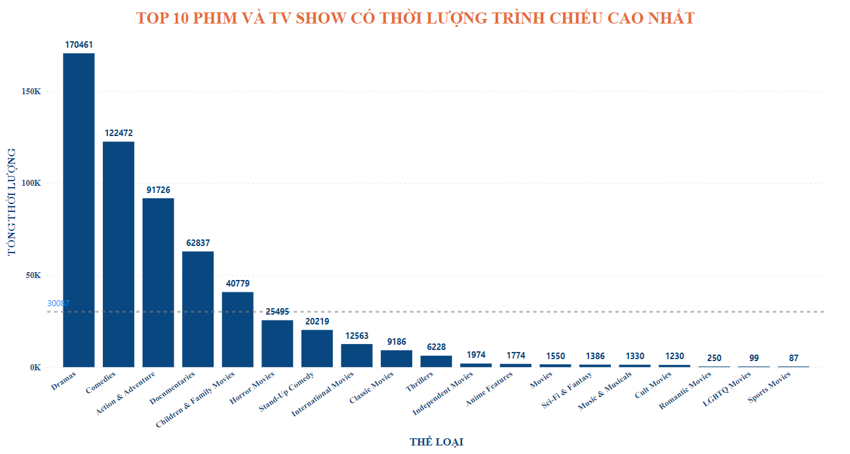
CÁC VẤN ĐỀ PHÂN TÍCH
Biểu đồ trên cho thấy TOP 10 thể loại phim được xem nhiều nhất trên Netflix. Trong đó Thể loại Drama và Comedy có thể lượng chiếm nhiều nhất.

Slide 23
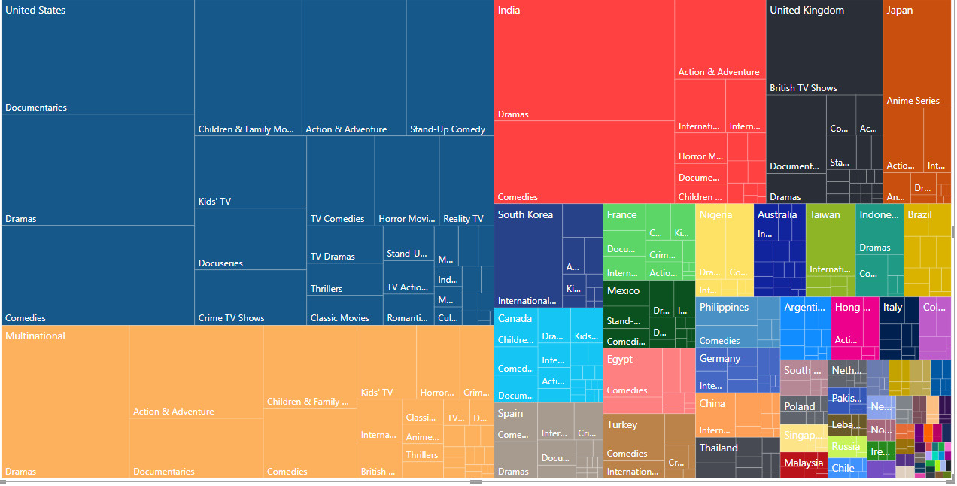
CÁC VẤN ĐỀ PHÂN TÍCH
Thông qua biểu đồ, có thể thấy nhu cầu về thể loại phim của từng quốc gia là khác nhau. Tuy nhiên, Thể loại Dramas và Comedy luôn xuất hiện trong TOP 5 thể loại được xem nhiều nhất ở từng quốc gia.

Slide 24
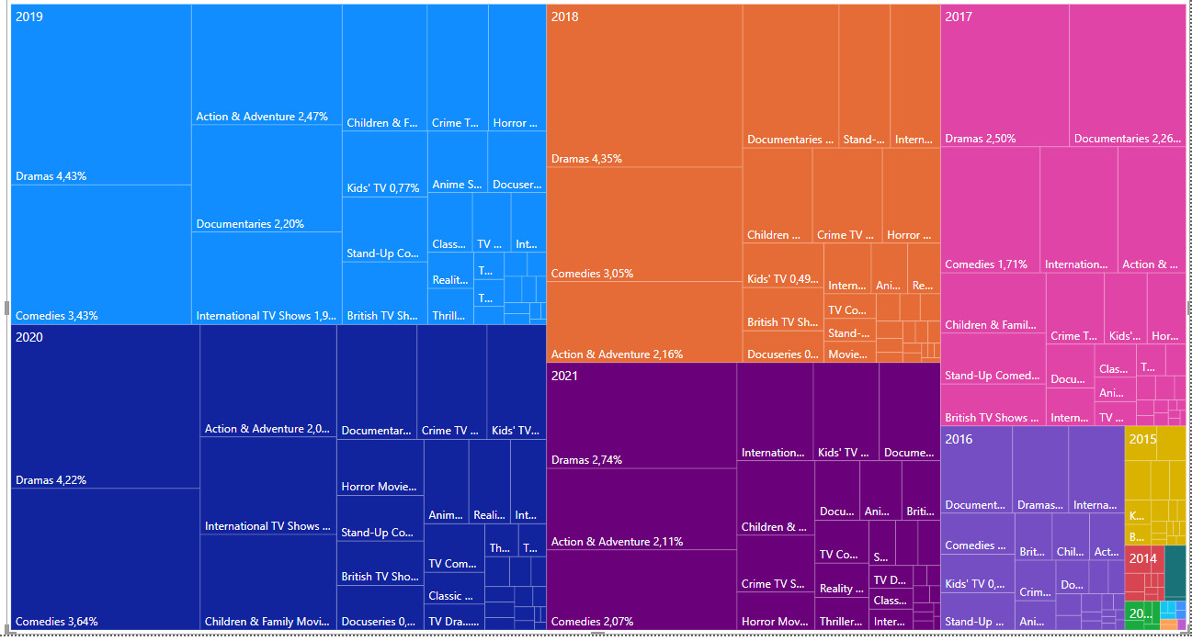
CÁC VẤN ĐỀ PHÂN TÍCH
Bên cạnh đó, số lượng phim được sản xuất trong giai đoạn 2017 – 2021 luôn có sự xuất hiện phần lớn của thể loại Dramas và Comedy.

Slide 25
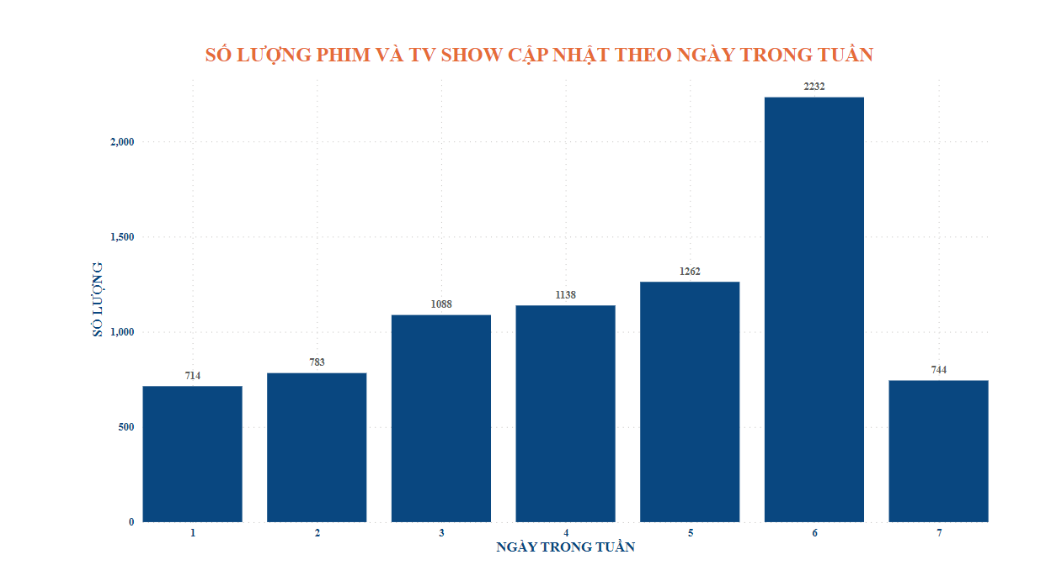
CÁC VẤN ĐỀ PHÂN TÍCH
Theo biểu đồ, phim và chương trình truyền hình trực tuyến được phát hành đồng đều các ngày trong tuần. Tuy nhiên, số lượng phim và chương trình truyền hình trực tuyến được phát hành nhiều nhất vào Thứ 6 nhằm đáp ứng nhu cầu người xem vào cuối tuần.

Slide 26

V. XU HƯỚNG PHÁT HÀNH

Slide 27


PHIM VÀ TRUYỀN HÌNH TRỰC TUYẾN ĐƯỢC CẬP NHẬT
GẦN NHƯ ĐỒNG THỜI VỚI THỜI GIAN PHÁT HÀNH CỦA PHIM

Slide 28

PHIM VÀ TRUYỀN HÌNH TRỰC TUYẾN ĐƯỢC SẢN XUẤT
TẠI NHIỀU QUỐC GIA (ĐA QUỐC GIA)

Slide 29

CÁC THỂ LOẠI HÀI - KỊCH (DRAMA – COMEDY)
SẼ LÀ XU HƯỚNG PHÁT TRIỂN
DO PHẢN CHIẾU CUỘC SỐNG THỰC TẾ CỦA NGƯỜI XEM

Slide 30

FILM VÀ CHƯƠNG TRÌNH TRUYỀN HÌNH TRỰC TIẾP
ĐƯỢC PHÁT HÀNH VÀO THỨ 6 NHẰM ĐÁP ỨNG NHU CẦU CỦA NGƯỜI XEM

Slide 31

THANKS FOR WATCHING

